Slide 1
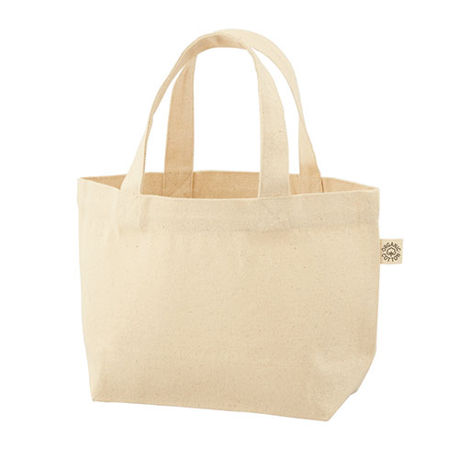
【提案書】
10オンス オーガニックコットンランチトート（マチ付）
特徴
その名のとおりお弁当入れとしてぴったりの可愛らしいサイズ感から、ノベルティ用としても根強い人気のランチトート。オーガニックコットンを使用しているためナチュラルな色合いが◎！
納期
納期スペース
仕様
素材：綿（オーガニックコットン使用）
サイズ：約180×200×90mm（間口300mm）
機能：販促の未来を創るSDGsグッズ
包装：10枚単位でポリ袋入
お見積
お見積りスペース

